Slide 1
웹프로그래밍
수행과제3
20185158 이은재

Slide 2
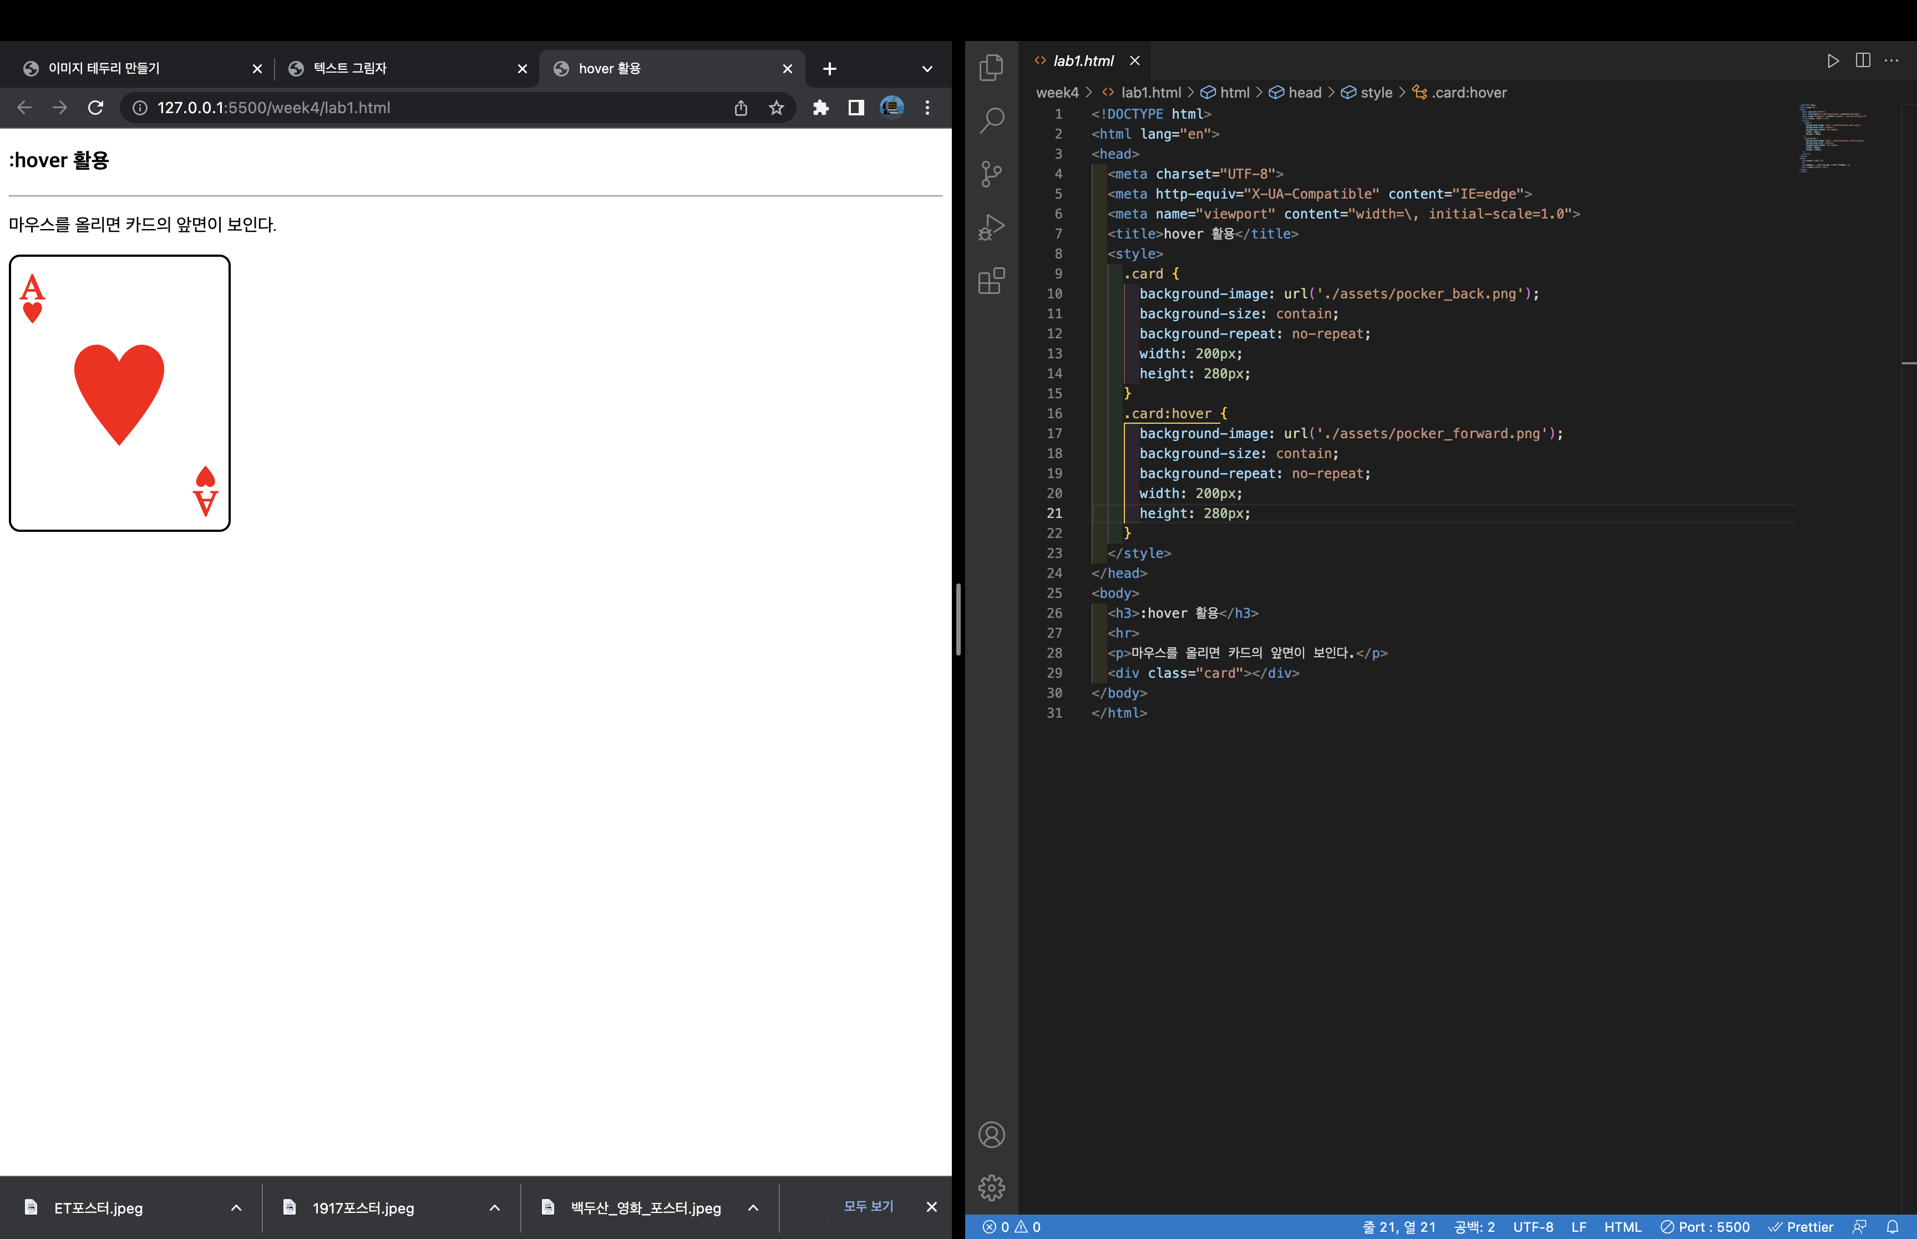
응용 1

Slide 3
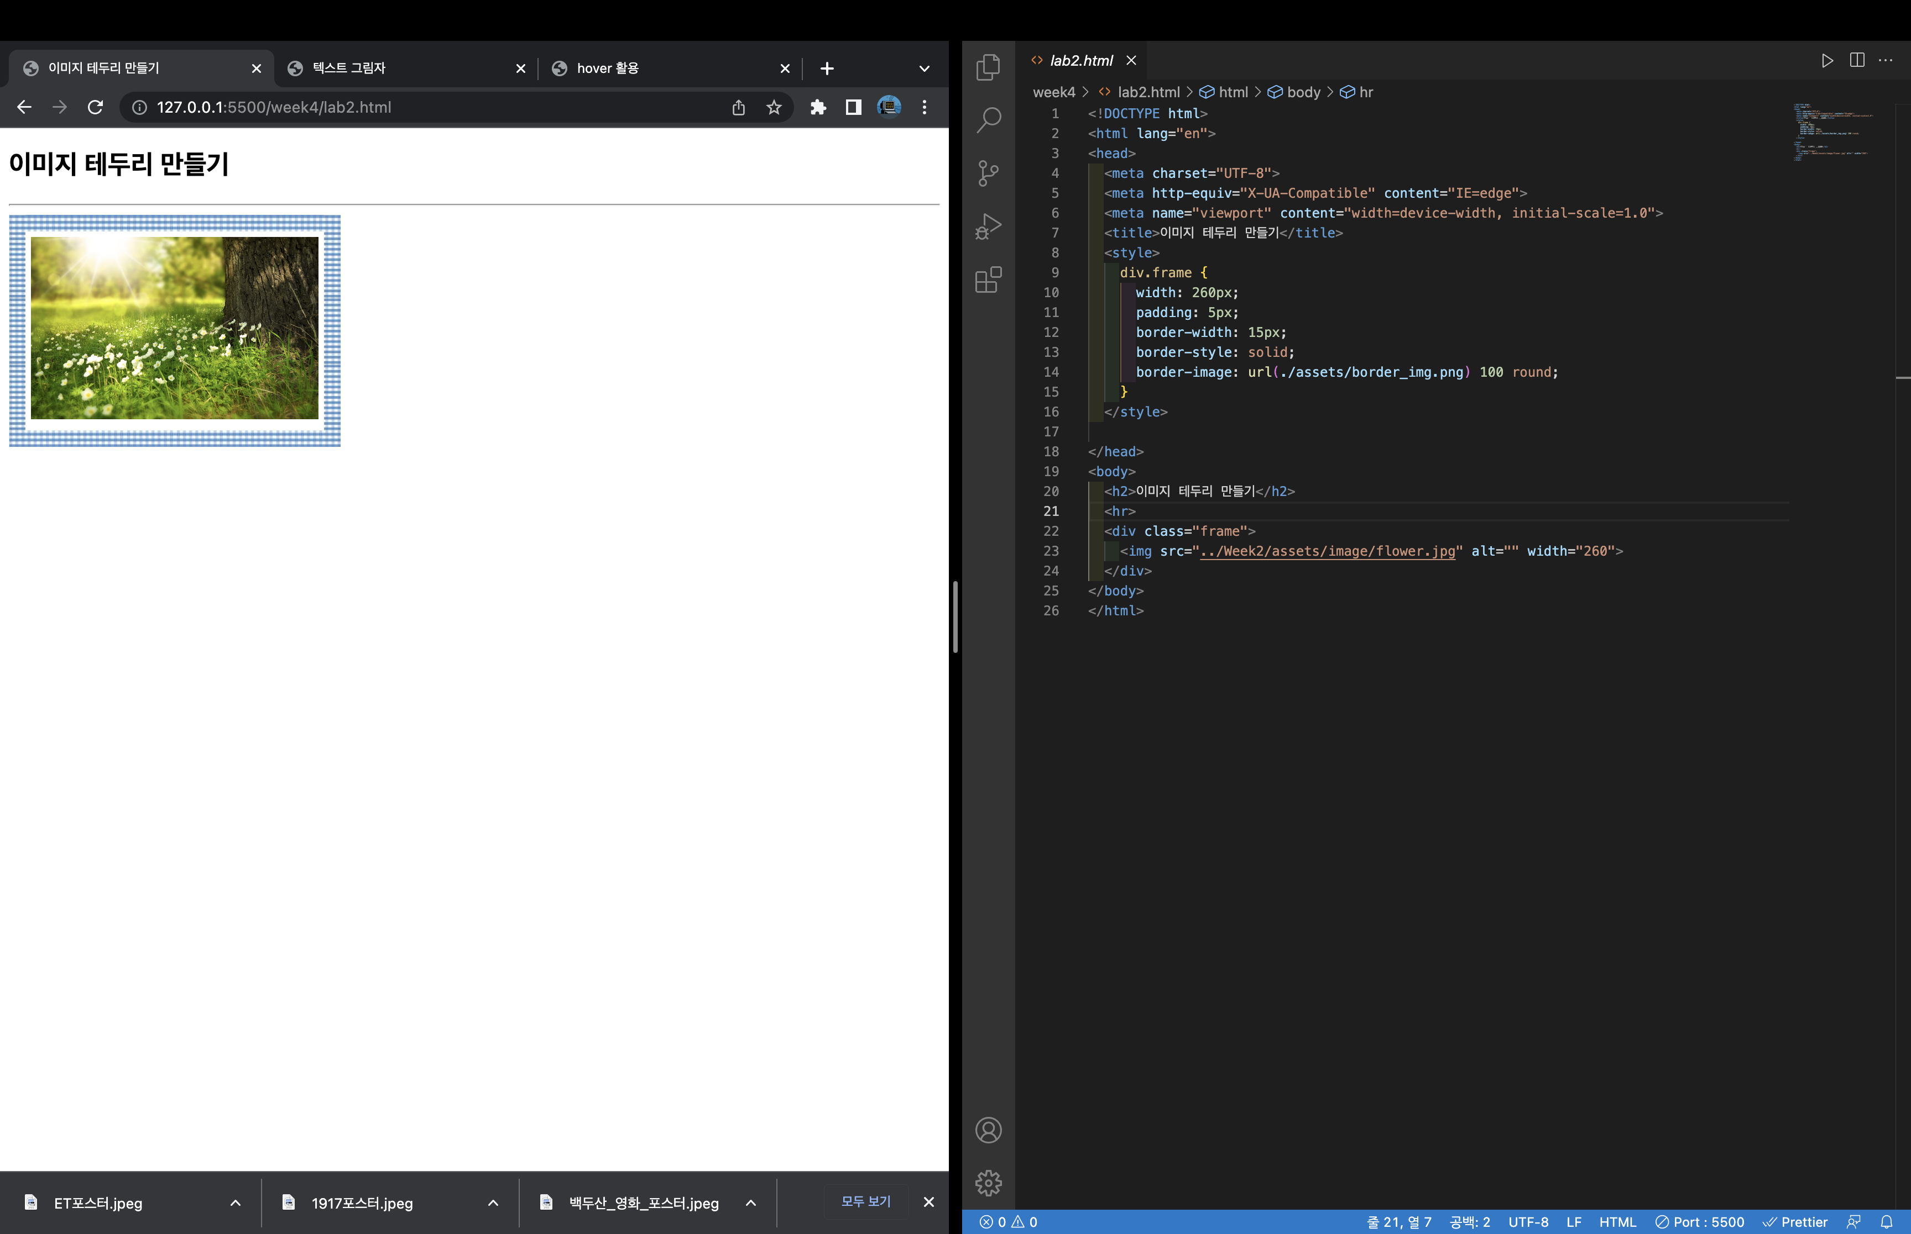
응용 2

Slide 4
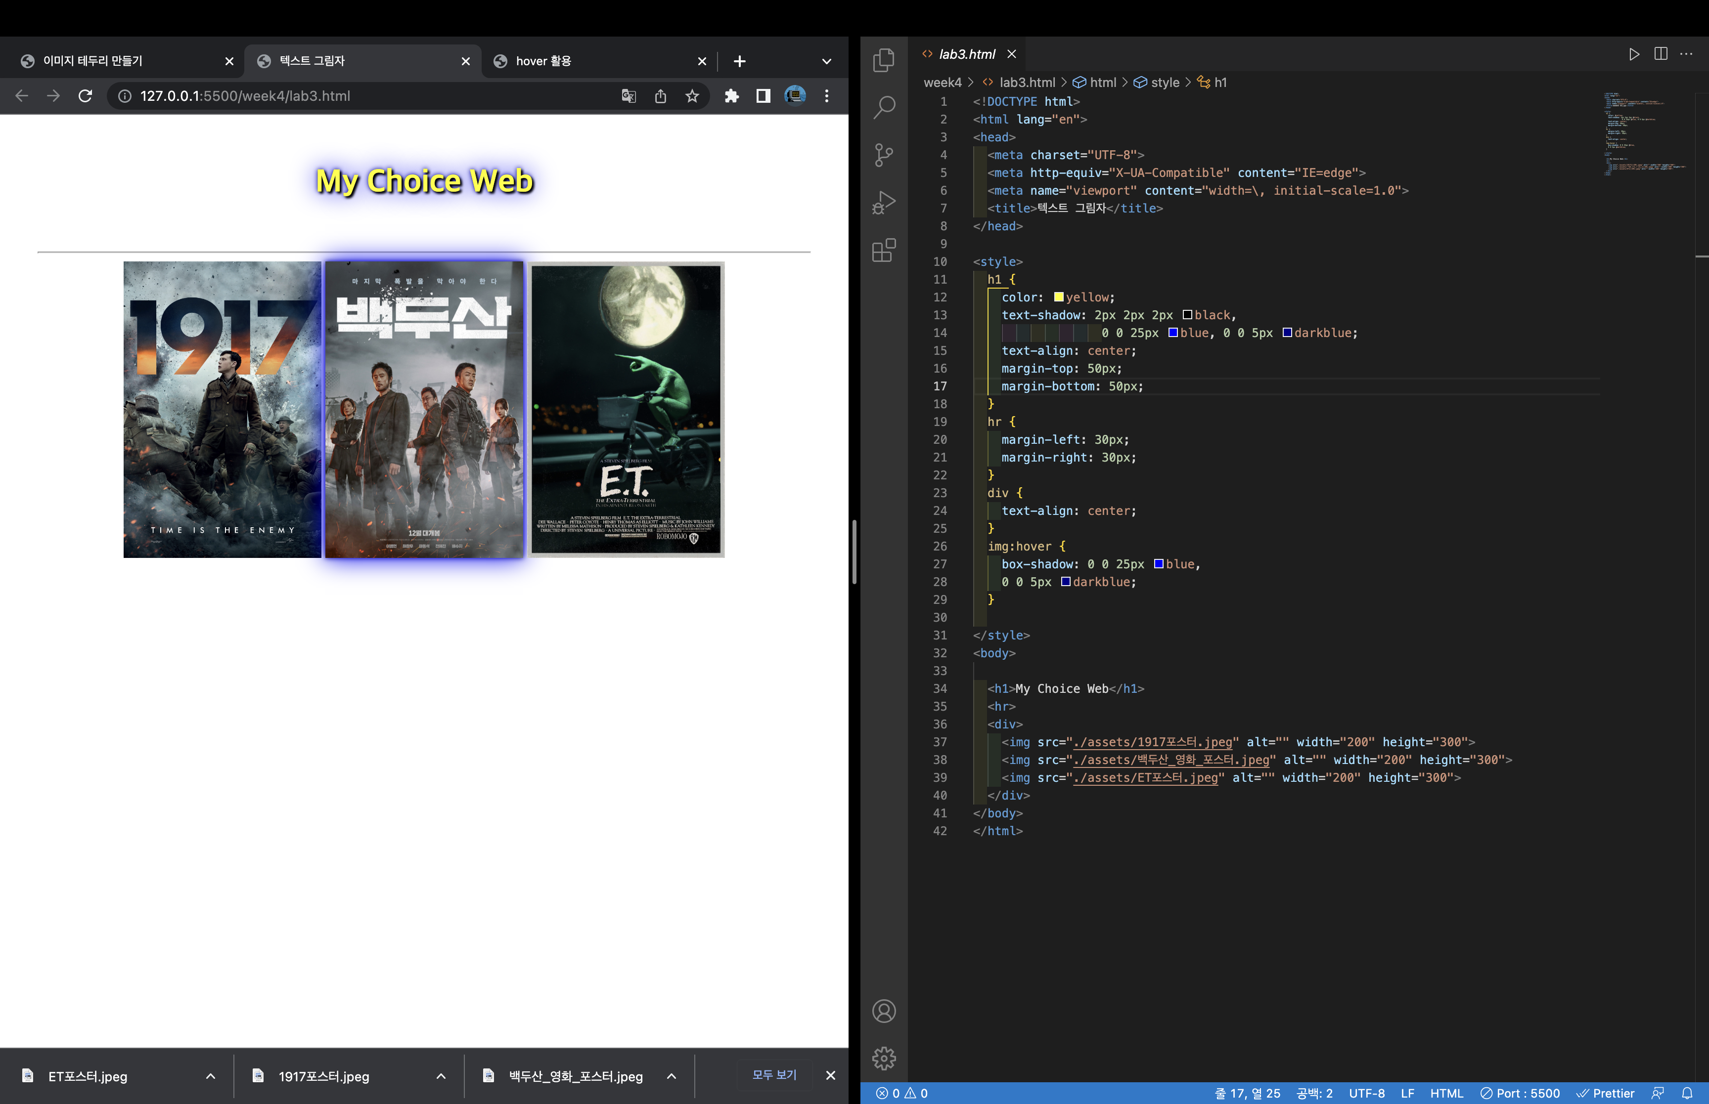
응용 3

